Slide 1
Структура Крипке для кофемашины
Державин Андрей, М01-306

Slide 2
Пространство состояний
Предикат | Описание
init | Начальное состояние
menu | Меню выбора напитка
term | Терминал оплаты включен
gl | Стакан поставлен
cp | Проверка наличия кофе запущена
opc | Открыта крышка для насыпания кофе в стакан
water | Открыт кран с кипятком
p | Введён верный пароль администратора
o | Открыта крышка для добавления кофе
w | Машина ожидает уборку стакана
nog | Сообщение об отсутсвии стакана
Состояние | Описание
s0 | Начальное состояние
s1 | Меню выбора напитка
s2 | Оплата напитка
s3 | Проверка наличия кофе
s4 | Наливание чая
s5 | Ожидание пароля админа для открытия крышки ёмкости с кофе
s6 | Крышка ёмкости с кофе открыта, ожидание закрытия
s7 | Ожидание уборки стакана
s8 | Насыпание кофе
s9 | Окно с просьбой поставить стакан

Slide 3
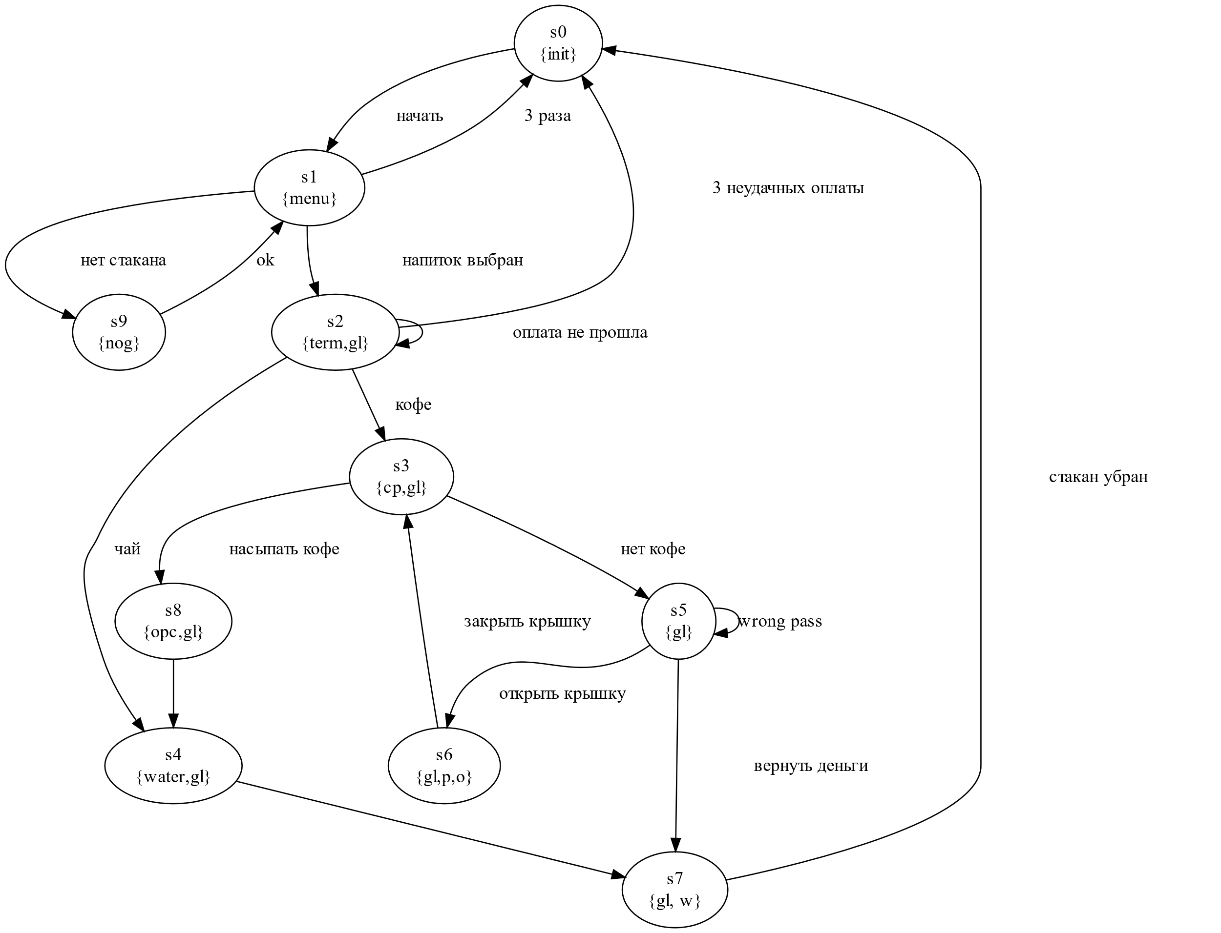

Slide 4
Safety
Нельзя оплачивать заказ без установки стакана (G(term => gl))
Нельзя открыть крышку ёмкости с кофе (для пополнения запаса кофе) без успешного ввода пароля администратора G(o => p)
Нарушение: программная ошибка проверки пароля, сломанный механизм блокирования крышки ёмкости с кофе
Нельзя наливать воду или сыпать кофе без стакана ( G(opc \/ water => gl))
Нельзя наливать воду или сыпать кофе более одного раза G((opc \/ water)) => XG!(opc \/ water)
Если вода налита, то кофе уже нельзя сыпать G(water => F !opc)

Slide 5
Liveness
Из начального положения можно дойти до оплаты G(init => Fterm)
После более чем 3 сообщений с просьбой поставить стакан машина либо перейдет в начальное состояние либо перейдет к меню оплаты
G(nog => X(init \/ term) \/ X(init \/ term) \/ X(init \/ term))

